Slide 1
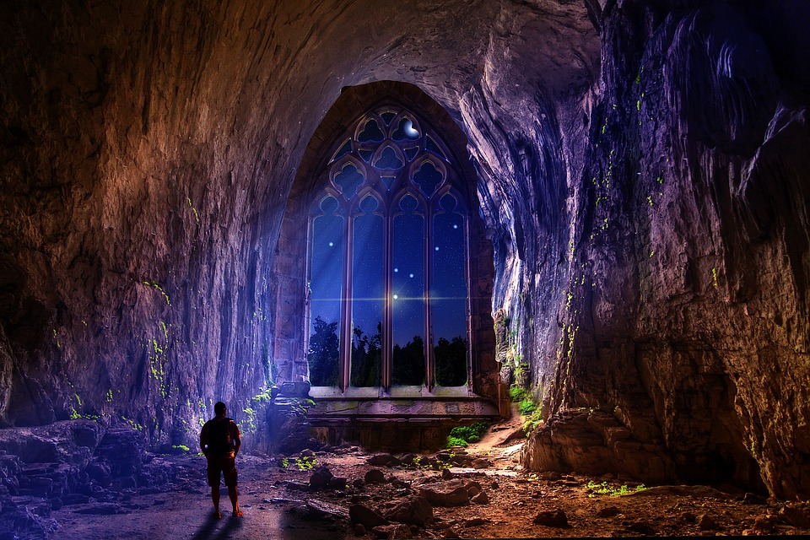
ESCAPEROOM TREKANTER
Vælg Slideshow
Afspil fra start.
TRYK HER

Slide 2
Kapitel 1
TRYK HER

Slide 3
1.1
100 ◦
Hvad er vinkelsummen i en trekant?
110 ◦
120 ◦
130 ◦
140 ◦
150 ◦
160 ◦
170 ◦
180 ◦
190 ◦

Slide 4
1.2
A + B
Hvilke to trekanter er kongruente?
B
A + C
A
A + F
B + E
C
B + F
C + D
C + E
F
D
D + F
E
D + E
E + F

Slide 5
1.3
hfgfg
cagah
acgca
hgaga
hcaca
cgaga
cahah
cacfg
aghgh
cagag

Slide 6
1.4
10
Trekanterne er ligedannede.
Hvor lang er a og b tilsammen?
11
12
13
14
a
15
b
12
16
4
9
17
6
18
19

Slide 7
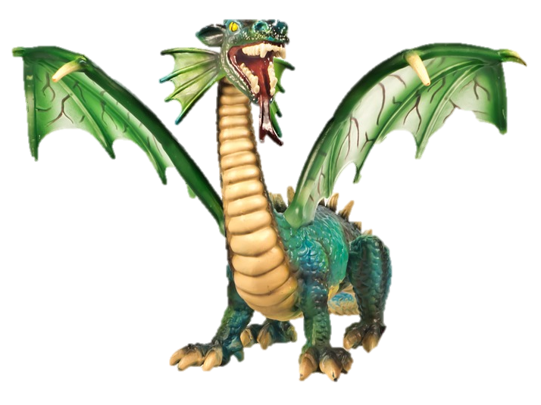
1.5
5,8 m
Hvor høj er dragen?
6 m
6,4 m
7,2 m
8 m
?
8 ,6 m
9,2 m
9, 4 m
9,8 m
10 m
1 m
12 m
1,2 m

Slide 8
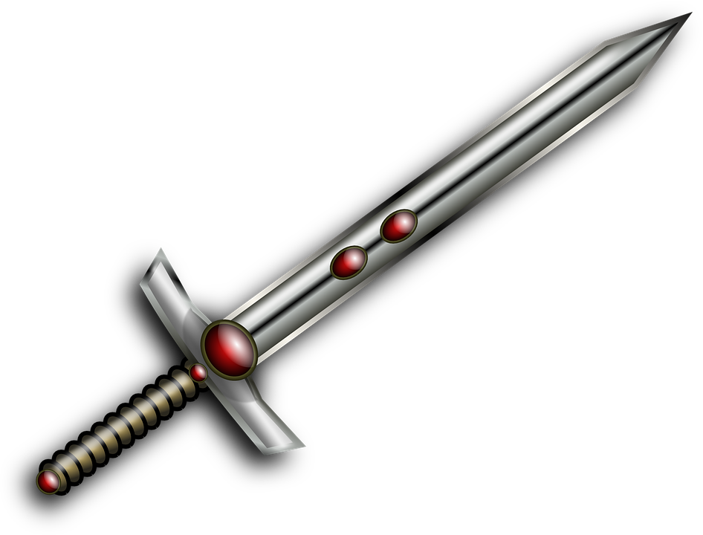
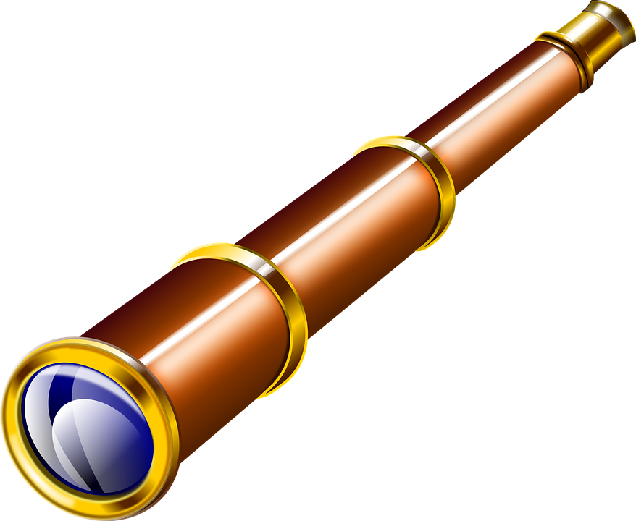
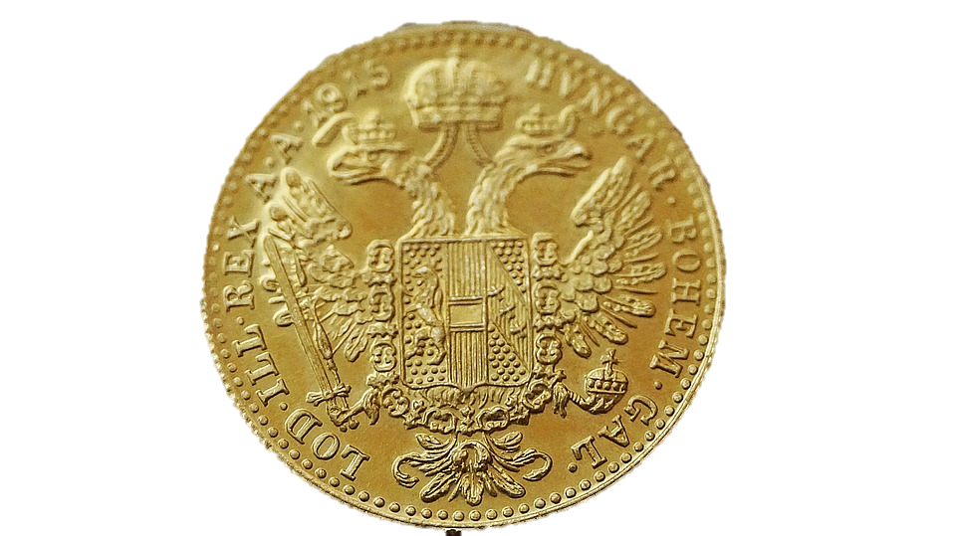
1.6
13
Hvad er facit til det fjerde regnestykke?
14
15
+ + = 40
17
18
+ + = 20
19
21
+ + = 13
25
26
+ x = ?
29

Slide 9
1.7
16
Hvor mange ligesidede trekanter kan man finde i denne figur?
17
23
24
25
27
28
29
30
31

Slide 10
1.8
6
Trekanterne er ligedannede.
Hvor lang er højden a i den store trekant?
6,5
7
7,5
8
8,5
a
9
9,5
2
6
10
3
10,5

Slide 11
1.9
A
Der findes en regel, der i hver vandret række vil få de to første figurer til at give den tredje.
Hvilken brik passer i det sidste felt?
B
C
D
E
F
G
A
B
C
D
E
H
I
F
G
H
I
J
J

Slide 12
Kapitel 2
TRYK HER

Slide 13
2.1
A + B
Hvilke to trekanter er ligedannede?
B
A + C
A
A + F
B + E
C
B + F
F
C + D
C + E
D
D + F
E
D + E
E + F

Slide 14
2.2
6,0 cm
Hvad er sidelængden x i den givne trekant?
6,3 cm
8,0 cm
8,2 cm
x cm
8,6 cm
10,5 cm
10 cm
10,8 cm
8 cm
12,0 cm
12,6 cm
12,8 cm

Slide 15
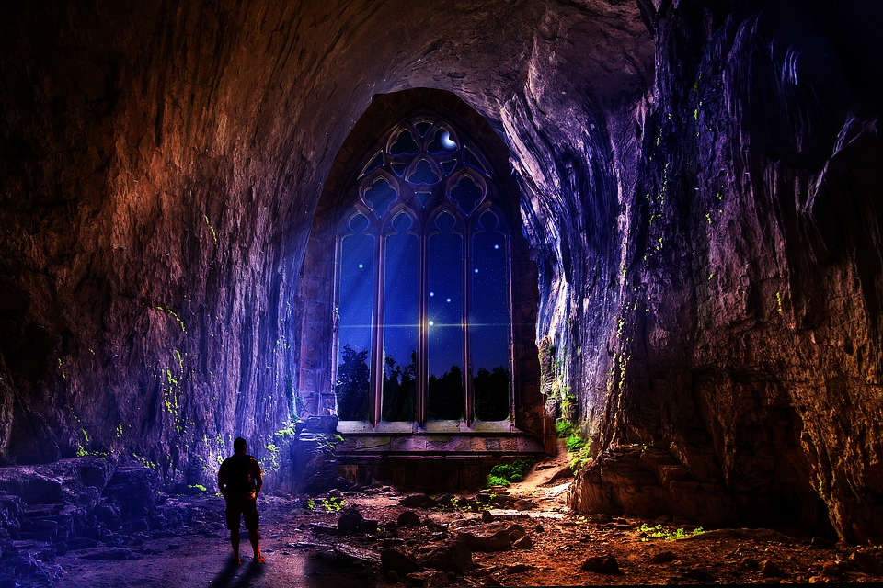
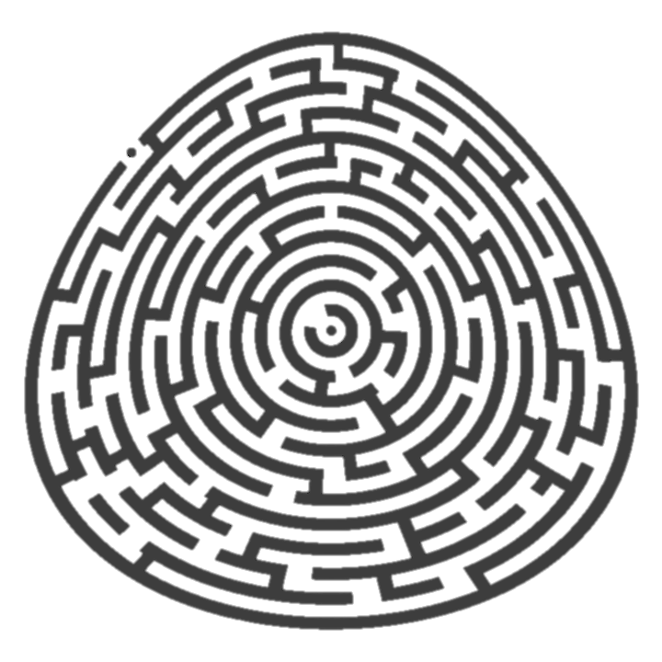
2.3
fabdef
Hvad er rækkefølgen på de bogstaver, du møder på
din vej gennem
labyrinten?
abcdef
f
abfcde
a
bcdeaf
ceafbd
b
fbaced
d
fdcaed
c
cdeafb
fbacde
e
fbadec

Slide 16
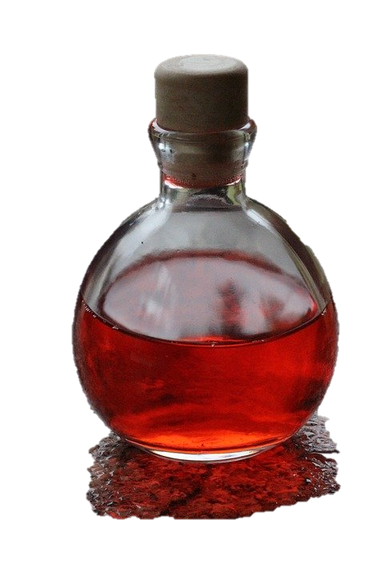
2.4
1,00 m
Pludselig revner jorden i rummet. Eliksiren i vinduet er umiddelbart uden for rækkevidde.
Hvor langt skal han kunne springe for at komme over og få fat i pokalen?
1,05 m
1,24 m
1,33 m
1,38 m
1,40 m
1,42 m
1,46 m
1,50 m
1,52 m
30 cm
1 m
40 cm

Slide 17
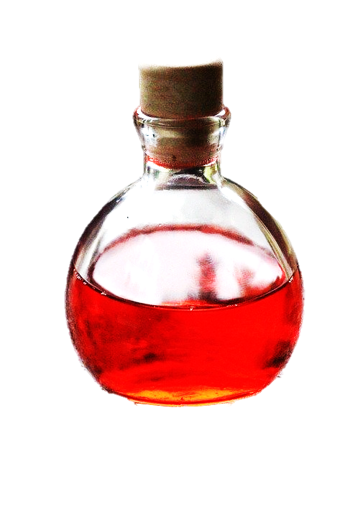
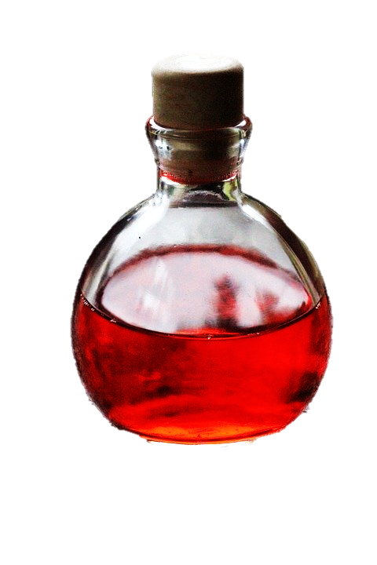
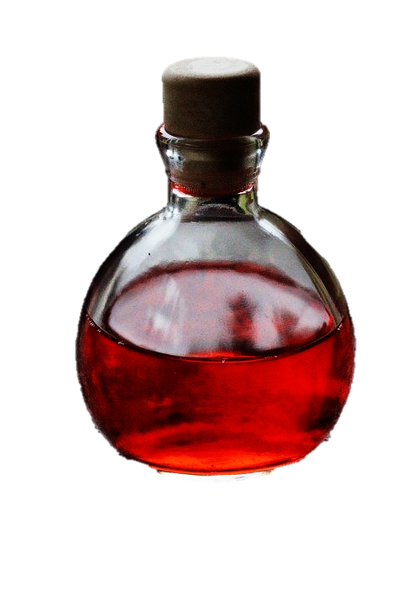
2.5
ORVGB
Find rækkefølgen på de fem eliksirer
OGVRB
Den røde eliksir skal ikke stå på plads nr. 4 eller plads nr. 5
Den orange eliksir skal stå på plads nr. 1
På plads nr. 3 skal der stå den violette eliksir
På plads nr. 4 skal den grønne eliksir ikke stå
OBVGR
OVBGR
OBVRG
OVGRB
OGVBR
ORGVB
R
B
O
ORVBG
V
G
1
2
3
4
5
OBGVR

Slide 18
2.6
6,0 cm
Hvad er sidelængden x i den givne trekant?
6,3 cm
8,0 cm
8,2 cm
10 cm
8,6 cm
10,5 cm
8 cm
10,8 cm
x cm
12,0 cm
12,6 cm
12,8 cm

Slide 19
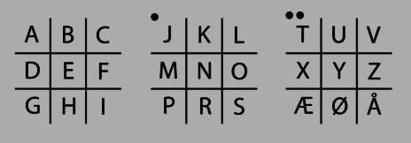
2.7
3
4
5
10
14
18
26
36
42
56

Slide 20
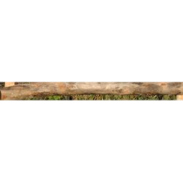
2.8
3,2 m
Øverst oppe over vinduet hænger en nøgle. Der skal bygges en stige som vist. Starten af stigen rummer to trekanter, ∆ ABC og ∆ DBE. Rafterne, der giver siderne på stigen, er lige lange, og trinnene er parallelle.
3,4 m
3,6 m
|AC| = 6 m
|DE| = 5 m
|CE| = 1 m
B
3,8 m
Hvor lange er de to rafter, der giver siderne på stigen?
4,0 m
?
4,2 m
4,6 m
5 m
D
E
5,4 m
1 m
A
6 m
C
5,8 m
6,0 m

Slide 21
2.9
5,0 m
Øverst oppe over vinduet hænger en nøgle. Rafterne, der giver siderne på den stige, der skal bygges, er 6 meter og lige lange.
5,2 m
5,4 m
B
5,6 m
Hvor højt hænger nøglen?
5,8 m
6 m
6,0 m
6,2 m
6,4 m
A
C
6,6 m
6 m
6,8 m

Slide 22
Kapitel 3
TRYK HER

Slide 23
3.1
6,0 cm
Hvad er sidelængden x i den givne trekant?
6,3 cm
8,0 cm
8,2 cm
11 cm
8,6 cm
10,5 cm
9 cm
10,8 cm
x cm
12,0 cm
12,6 cm
12,8 cm

Slide 24
3.2
16
Hvor mange trekanter kan man finde i denne figur?
17
23
24
25
27
28
29
30
31

Slide 25
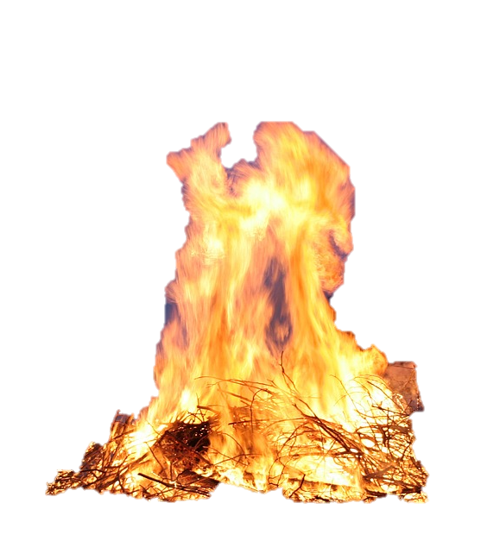
3.3
Tårnet er bygget af tre lange rafter og seks kortere rafter. De tre lange rafter er bundet sammen med to af de korter, så de indbyrdes danner to ligedannede trekanter, ∆ ABC, ∆ CDE.
Alle 9 rafter er 20 cm længere i hver ende end end det trekanterne angiver, da de skal være stabile, når de bindes sammen.
|AB| betyder længden af linjestykket AB.
Hvor lange er alle rafterne, tårnet
er bygget af, til sammen?
15,0 m
16,2 m
16,8 m
17,4 m
18,0 m
A
B
18,6 m
19,3 m
C
|AB| = 50 cm
Længden af de korte rafter i toppen = 20 cm + 50 cm 20 cm = 90 cm
|AC| = |BC| = 75 cm
|DE| = 1,5 m
20,0 m
20,4 m
E
21,0 m
D

Slide 26
3.4
1,60 cm³
Hvor mange cm³ guld skal der bruges til denne trekantede ring?
Ringen består af en ramme, der er konstrueret som en ligesidet trekant
1,64 cm³
1,96 cm³
2,20 cm³
2 cm
2,24 cm³
4 cm
2,34 cm³
0,5 cm
2,42 cm³
2,60 cm³
Hint
Brug Pythagoras til at finde højderne. Men du bliver nok nødt til at lave lidt om på den ☺
3,20 cm³
3,82 cm³

Slide 27
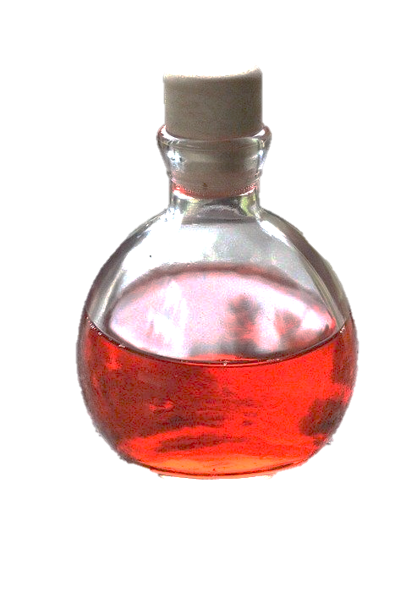
3.5
4 m
Hvor højt oppe står den gule eliksir?
5 m
6 m
7 m
8 m
9 m
10 m
11 m
12 m
56,3 ○
13 m
4 m

Slide 28
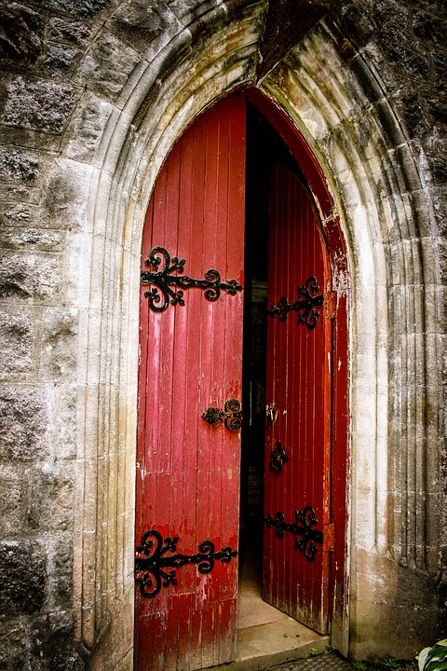
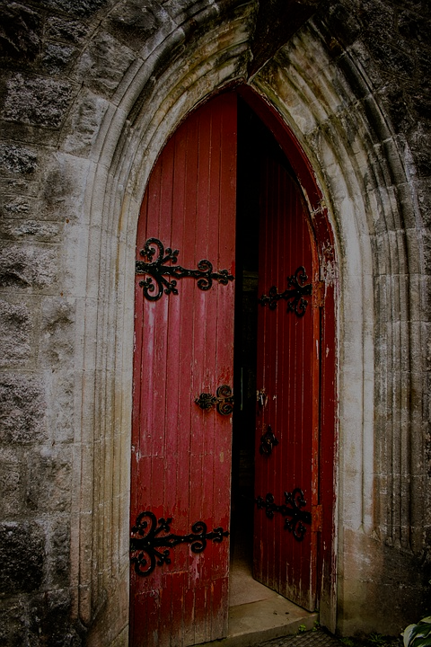
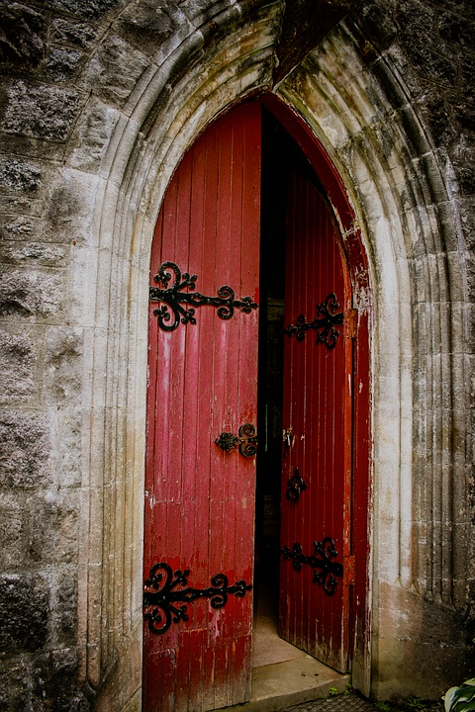
3.6
15
I den store sal er der 50 døre. På hver dør står der, hvilket nummer døren har. Dørene har numre fra 1-50.
Hvor mange 1-taller, 3-taller og 5-taller er der på dørene tilsammen?
17
22
25
27
32
36
37
42
45

Slide 29
3.7
4,4 m
Hvor lang er pinden, der kan nå den gule eliksir?
4,6 m
4,8 m
5,2 m
5,4 m
5,8 m
6,2 m
6,4 m
6,6 m
65,3 ○
7,2 m
3 m

Slide 30
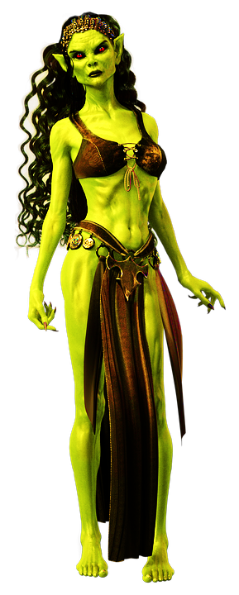
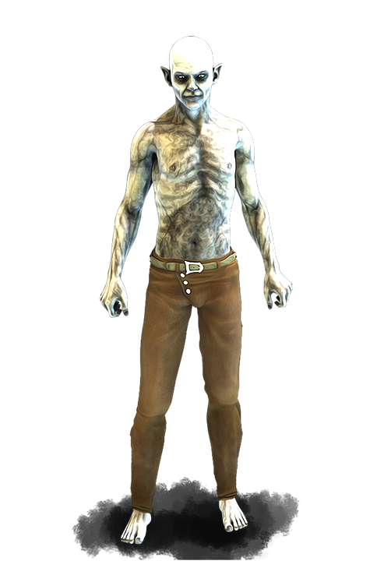
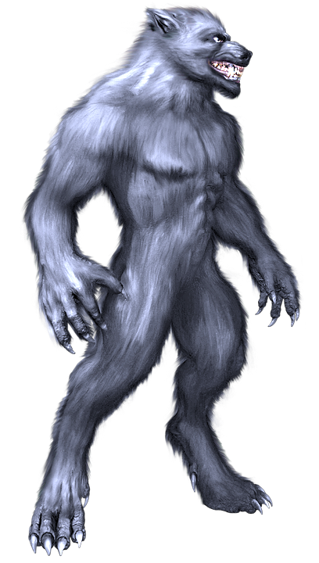
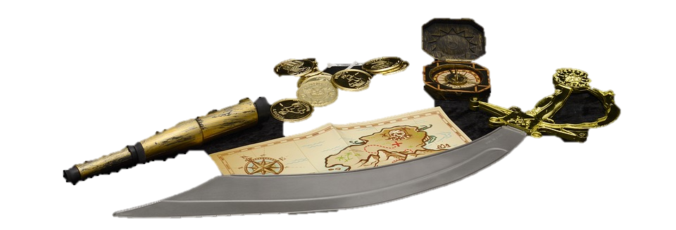
3.8
Sabel og blå eliksir
Hvad forlanger Heksen?
Kompas og blå eliksir
Zombien vil hverken have sablen eller den violette eliksir
Varulven forlanger at få kikkerten, men vil ikke have den blå eliksir
Kompasset og den røde eliksir udgør en enhed og må ikke adskilles.
Den violette eliksir hører sammen med pengene – men det er ikke kentauren, der forlanger disse ting.
Penge og rød eliksir
Sabel og grøn eliksir
Kompas og rød eliksir
Penge og violet eliksir
Sabel og violet eliksir
Kompas og grøn eliksir
Penge og grøn eliksir
R
B
Sabel og rød eliksir
G
V

Slide 31
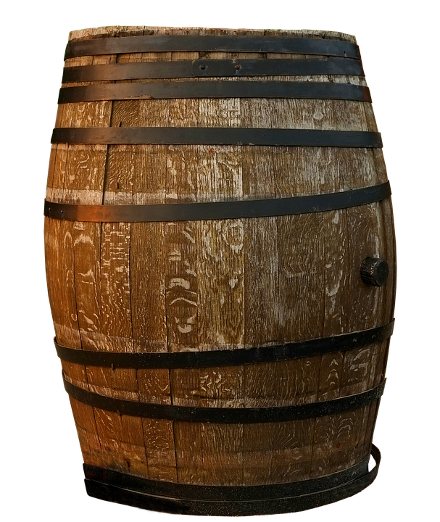
3.9
Op af væggen står 4 tønder. De skal alle tømmes for vand. Der er lige meget vand i tønderne.
Tønderne har forskelligt antal huller i forskellige størrelser, men alle huller er placeret i den samme højde over bunden.
A = et hul med radius 2 og et andet hul med diameter 4
B = et hul med radius på 4
C = et hul med radius 2, andet hul med diameter 4 og tredje hul med radius på 1
D = et hul med diameter 6, andet hul med diameter 4 og tredje hul med radius på 1
ABCD
DCBA
DCAB
CDAB
BACD
I hvilken rækkefølge tømmes tønderne, hvis studserne slås af tønderne samtidig?
BDCA
ADBC
CABD
CDBA
DABC

Slide 32
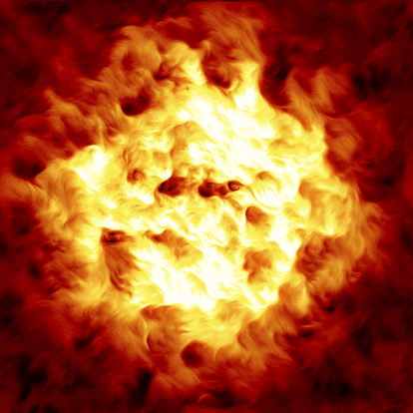
slut
VINDUET EKSPLODERER
I ER FRI
TILLYKKE I
KLAREDE DET

